Slide 1
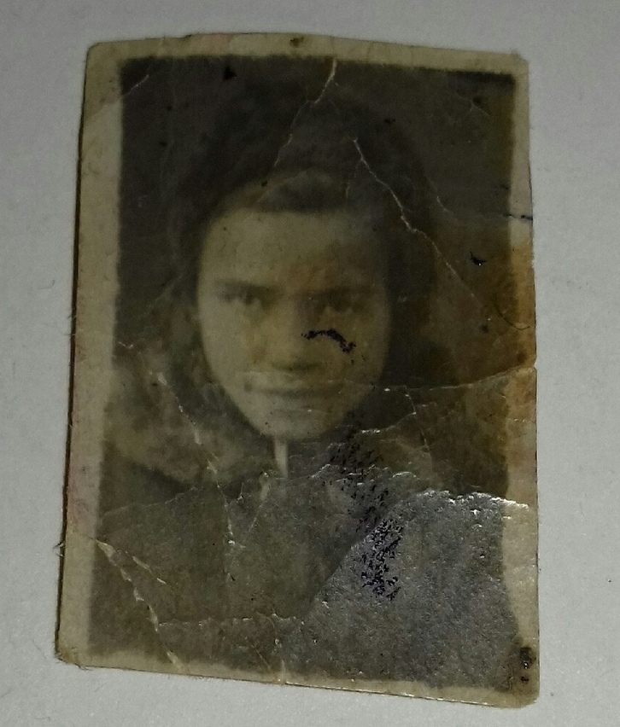
Климантович Янина (Анна) Ивановна (1930-2004)
Моя прабабушка родилась в Минской области (хутор Матусова-голова), в 12 лет стала участником войны. В 1937 году ее родителей репрессировали, она попала в детски дом. Когда началась война, детдом разбомбили и она попала в Черниговскую область, деревню Сосница.
13лет

Slide 2
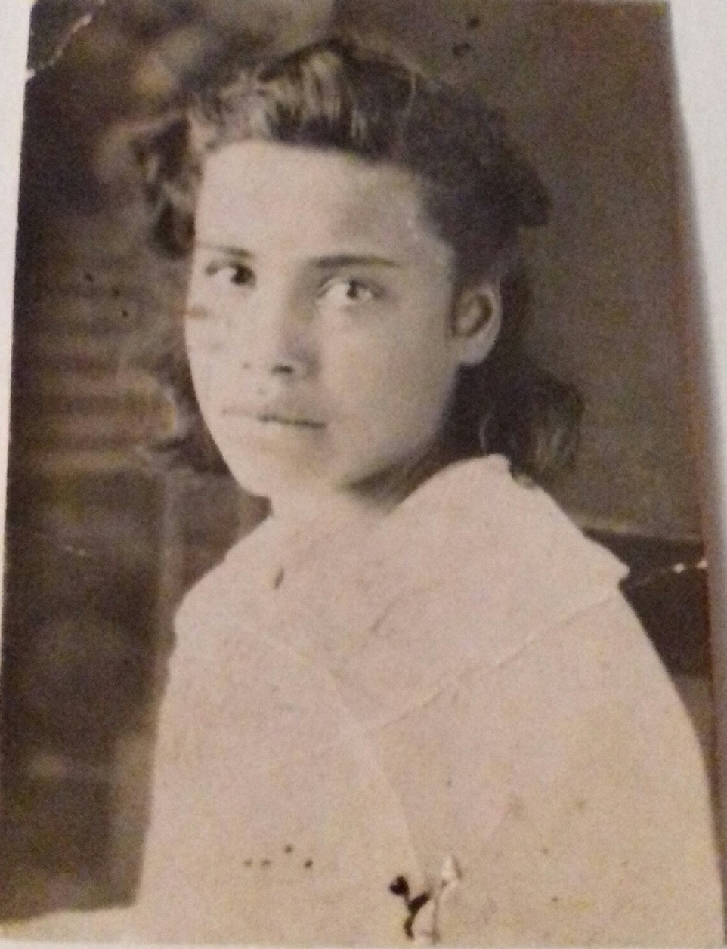
Во время оккупации жила в семье старосты, который помогал партизанам. Староста отправил ее на развилку, чтобы она ставила стрелки направления обоза, который в следствии отбивали партизаны. Иногда ее посылали в партизанский отряд с поручениями.
15лет 1945год

Slide 3
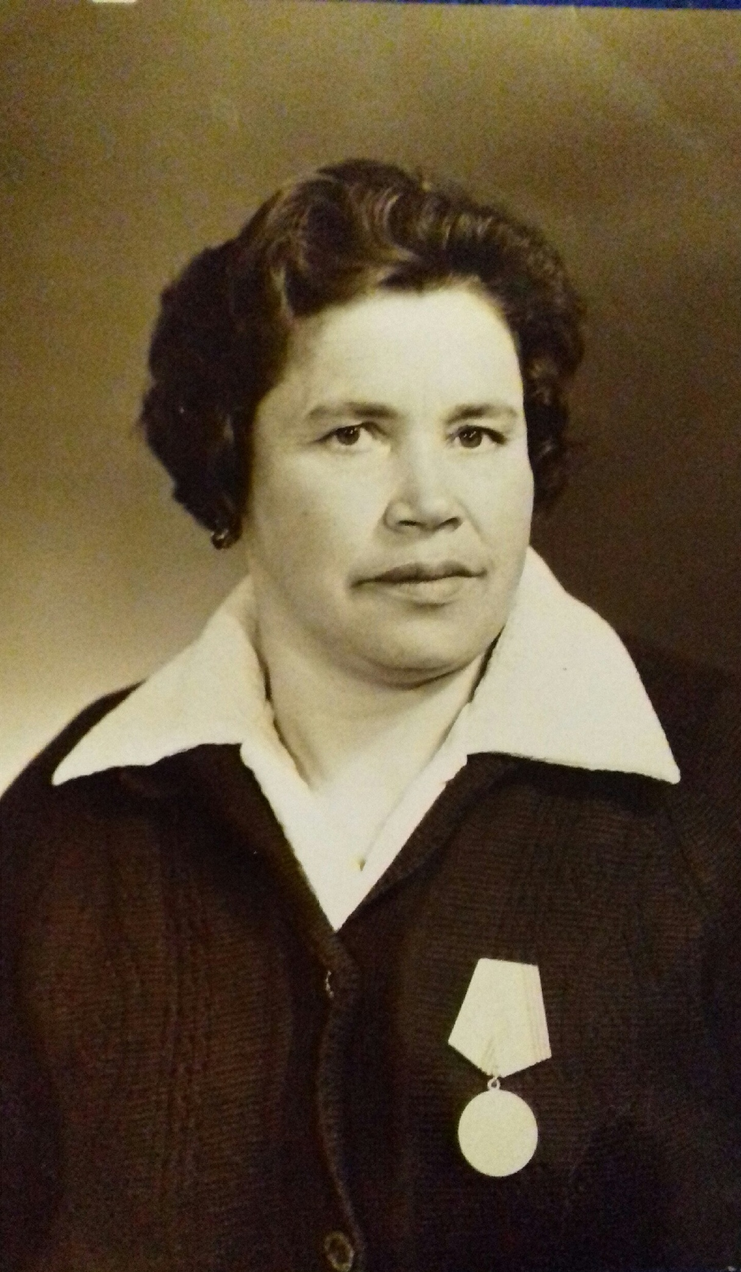
После окончания войны, она вновь вернулась в Белорусию, затем в Анжиро – Судженск и закончила там ФЗО. Стала работать на шахте добытчицей вместе со своей мамой.
В нашей семье часто вспоминают о прабабушке, ведь она была прекрасным человеком, прошедшим через многие трудности.

